Slide 1
საზოგადოებრივ და პოლიტიკურ მეცნიერებათა დეპარტამენტი
რელიგიური ფუნდამენტალიზმი და საქართველო
სამეცნიერო სემინარი
ასოცირებული პროფესორი
ინეზა ზოიძე
ბათუმი2019

Slide 2
ფუნდამენტალიზმის არსი
ფუნდამენტალიზმი კლასიკური განმარტებით არის რელიგიური პოზიცია, რომელიც მოცემული რელიგიის ბაზისური მონაცემების პირობებში უპირობო მხარდაჭერას მოითხოვს და მათ პირდაპირ რეალიზაციას ისახავს მიზნად.
შეიძლება ითქვას, რომ ფუნდამენტალიზმი ყველა რელიგიას ახასიათებს, მაგრამ ვერ ვიტყვით, რომ ყველა რელიგიიდან წარმოიშობა რელიგიური ფუნდამენტალიზმი, როგორც პოლიტიკური პოლიტიკური იდეოლოგია

Slide 3
რელიგიური ფუნდამენტალიზმის ძეირითადი მახასიათებლები
რელიგია და პოლიტიკა;
ფუნდამენტალისტური იმპილსი;
ანტიმოდერნიზმი;
საომარი სულისკვეთება.

Slide 4

რელიგიური ფუნდამენტალიზმის გავრცელების არეალი და ხელშემწყობი ფაქტორი
როგორც წესი ამ იდეოლოგიისთვის ნოყიერი ნიადაგი არსებობს ისეთ ქვეყნებსა და საზოგადოებებში, რომლებშიც ეკონომიკური ჩამორჩენილობის თუ განათლების დაბალი დონის გამო ადამიანები ექცევიან პოპულისტი, ფუნდამენტალისტი, ავტორიტარი ლიდერების რიტორიკის გავლენის ქვეშ.
მის განვითარებას გლობალიზაციის პროცესმა მნიშვნელოვნად შეუწყო ხელი, ვინაიდან გლობალიზაციასთან ერთად ძირი ეთხრება ნაციონალიზმს, რის ხარჯზეც ვითარდება ფუნდამენტალიზმი.

Slide 5
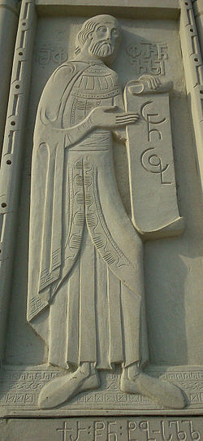
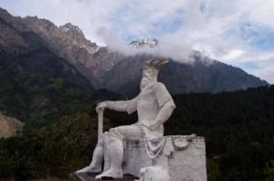
ფარნავაზმა აღადგინა და გაამაგრა მცხეთა. ააგო შორაპანისა და დიმნას ციხეები არგვეთში (იმერეთი). მანვე შექმნა მთავარი კერპი-არმაზის კულტი, რომელშიც გაერთიანებული იყო რამდნიმე ღვთაების ნიშან-თვისება.
სწორედ ფარნავაზ მეფის რელიგიური პოლიტიკა შეიცავდა ფუნდამენტალიზმის ნიშნებს.. ქართველები გაერთიანდნენ ერთი ღვთაების ირგვლივ, რაც მაათში თამაშობდა იდეოლოგიის როლს..

Slide 6
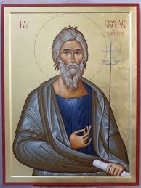
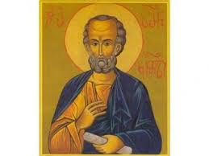
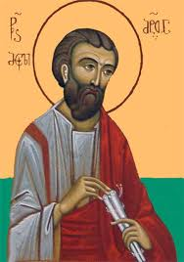
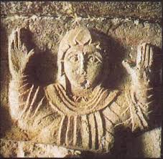
საქართველოში ქრისტიანობის გავრცელება 1-ლი საუკუნიდან იწყება . პირველი მქადაგებლები იყვნენ უფლის მოწაფეები-წმ. ანდრია პირველწოდებული, სვიმონ კანანელი და მატათა ქართველთა ქრისტეს რჯულზე მოქცევა და სახელმწიფო რელიგიად აღიარება წმ.ნინოს ქართლში მოსლის შემდგომ მოხდა. პოლიტიკური ანალიზით ეს იყო საქართველოს საგარეო პოლიტიკური ორიენტაციის განსაზღვრის გამოხატულება.ამ სემთხვევაშიც ქრისტიანობამ ითამაშა პოლიტიკური იდეოლოგიის როლი.

Slide 7
საქართველო და ევროპა
მეთვრამეტე საუკუნეში საქართველოს მმართველმა ელიტამ ევროპული ინტეგრაციის კურსი აირჩია.კათოლიკურ საფრანგეთში სულხან-საბა ელჩად მიევლინა, სადაც მან კათოლიკური სარწმუნოება მიიღო.ეს პოლიტიკური გადაწყვეტილება იყო,რითაც ცდილობდა საფრანგეთის გულის მოგებას.როგორც ცნობილია ვიზიტის კრახით დასრულების შემდეგ სულხან-საბას საქართველოში სარწმუნოებრივ ღალატში სადსეს ბრალი.

Slide 8

საბჭოთა იდეოლოგებმა საერთოდ უარი განაცხადეს ყოველგვარ რელიგიურ აღმსარებლობაზე, თუმცა იდეოლოგიურ ფუნდამენტალიზმს ამ ეპოქის პოლიტიკურ არენაზეც განსაკუთრებული ადგილი ქონდა. ამ შემთხვევაში ფუნდამენტალიზმის ფუნქცია იკისრა ე.წ. ,,ათეიზმმა”

Slide 9
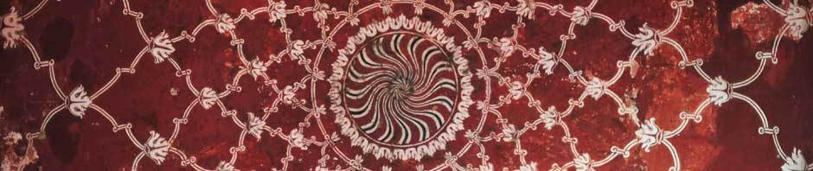
კომუნიზმის კოლაფსის შემდგომ, ლიბერალიზმთან ყველაზე ღრმა დაპირისპირებაში მყოფ იდეოლოგიად რელიგიური ფუნდამენტალიზმი მიიჩნევა. ფუნდამენტალიზმი ამ ტერმინის ყველაზე უფრო გავრცელებული გაგებით ასოცირდება ავტორიტარიზმთან, სიხისტესთან და დოგმატიზმთან..

Slide 10
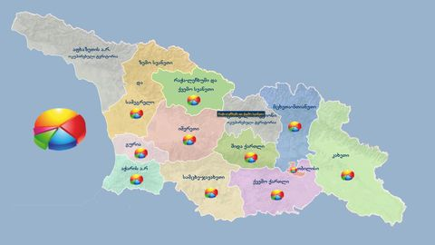
რელიგიური კონფესიები საქართველოში

Slide 11
თანამედროვე ეტაპზეც, მიუხედავად დემოკრატიულ-ლიბერალური ღირებულების პოლულარიზაციისა, საქართველოს პოლიტიკური ელიტის რელიგიური პოლიტიკის ძირითად შემადგენელ ნაწილს წარმოადგენს ხშირი ვიზიტები სასულიერო პირებთან ეკლესიებსა და მეჩეთებში.რამდენადაც მიჩნეულია, რომ საქართველოში სასულიერო სფერო, გავლენიანი, ძლიერი და პოპულარული ინსტიტუტია.

